Slide 1
I4
Team Project: DanDog
연제승
신혜진
남우리
설수현
ever since the 1500s, when an unknown printer took a galley of type and scrambled it o make a type specimen

Slide 2
01 역할 분담
02 프로젝트 소개
03 기획 의도
04 플로우 차트
05 와이어프레임
06 페이지 소개
07 프로젝트 후기
08 QnA

Slide 3
HTML/CSS Team Project
01 역할 분담

Slide 4
01
역할 분담
연제승
결제 페이지, 상품 상세 페이지
와이어프레임 제작 및 웹사이트 구현
로그인 페이지, 고객센터 페이지
와이어프레임 제작 및 웹사이트 구현
남우리
회원가입 페이지, 장바구니 페이지
와이어프레임 제작 및 웹사이트 구현
설수현
메인 페이지, 서브 화면 페이지
와이어프레임 제작 및 웹사이트 구현
신혜진

Slide 5
HTML/CSS Team Project
02 프로젝트 소개

Slide 6
02
프로젝트 소개
프로젝트명
단독(DanDog): 강아지 한 마리 한 마리가 모두 소중하다는 의미
반려동물 관련 용품을 구입하고 싶거나
반려동물 관련 커뮤니티에 참여하고 싶은 사람들을 위한 웹 플랫폼
설명
타 분야의 기존 소매 판매점 및
반려동물을 키우는 개인
타겟

Slide 7
HTML/CSS Team Project
03 기획의도

Slide 8
03
기획 의도
반려동물 시장 규모가 급격하게 성장함에 따라
반려동물 관련 용품 및 커뮤니티에 관한 수요도 늘어나고 있음.
따라서 용품 구입 및 커뮤니티 이용 욕구를
모두 충족시킬 수 있는 웹 페이지를 구현하고자 함.
목적
용품 카테고리: 간식/사료, 장난감, 리빙/패션, 산책/케어로 구성.
커뮤니티 카테고리: 라운지, 정보 공유&리뷰, QnA, 이벤트로 구성.
“정보 공유&리뷰” 페이지 내에서 미용, 병원, 펫 시터 등과 관련해
유용한 정보를 공유할 수 있도록 구성하고자 함.
구성 방향

Slide 9
HTML/CSS Team Project
04 플로우 차트

Slide 10
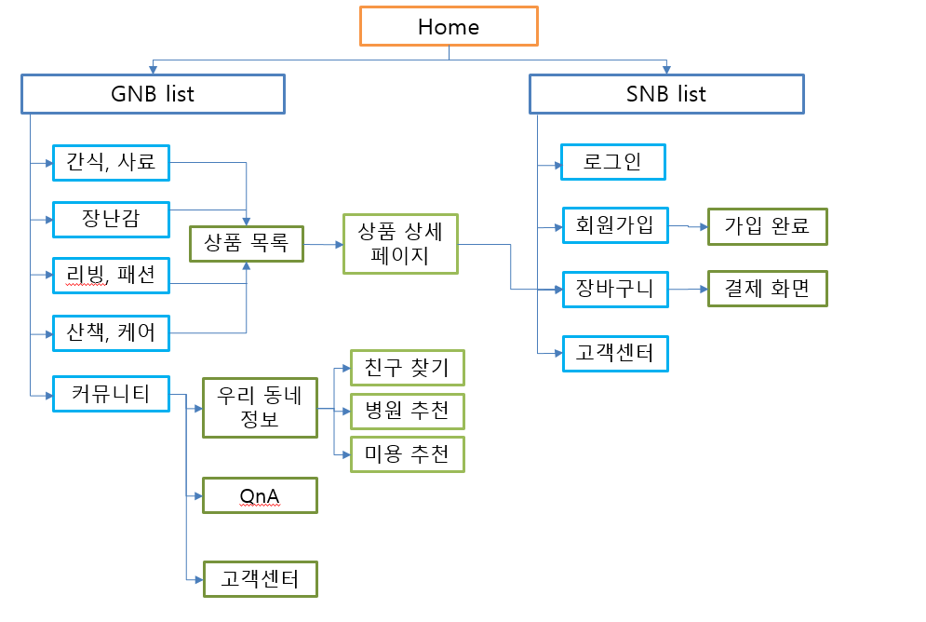
04
HTML/CSS Team Project
플로우 차트

Slide 11
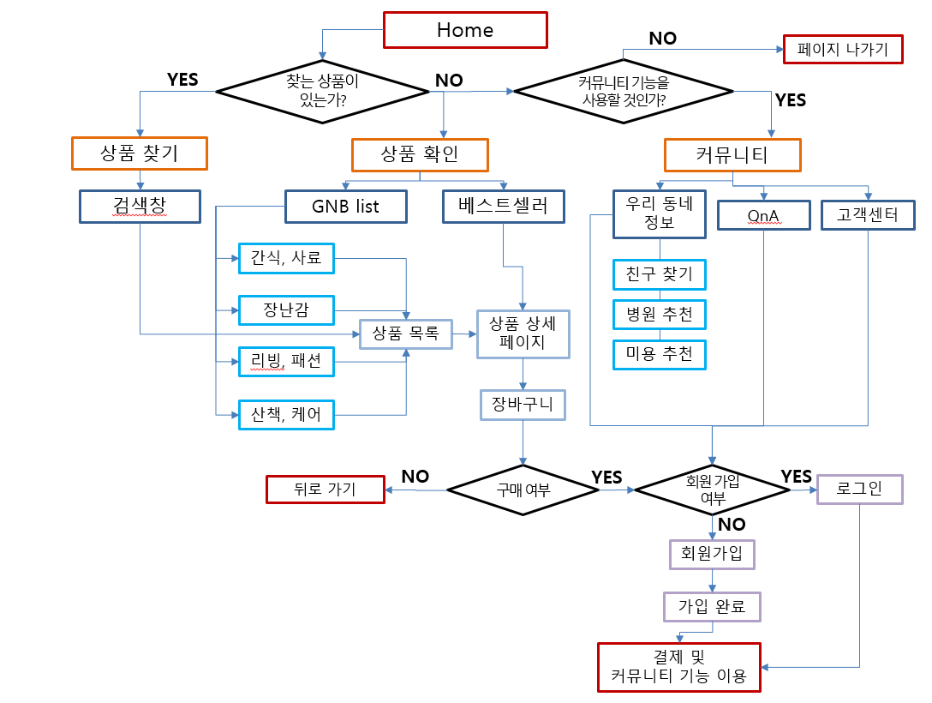
04
HTML/CSS Team Project
플로우 차트

Slide 12
HTML/CSS Team Project
05-06 와이어프레임 및 페이지 소개

Slide 13
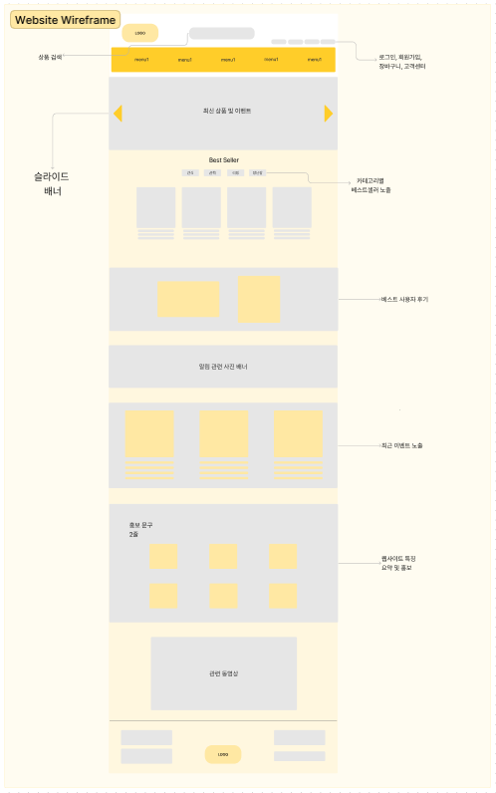
05
HTML/CSS Team Project
와이어 프레임 - 메인

Slide 14
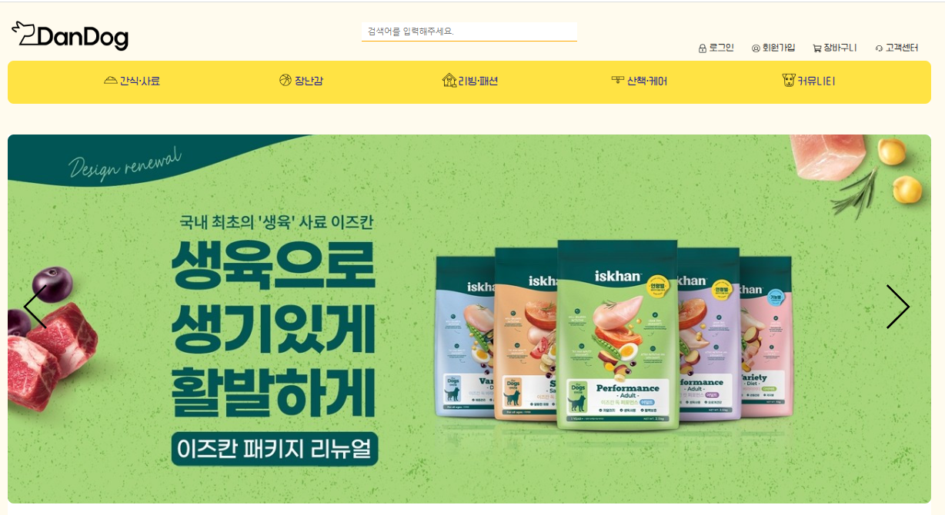
05
HTML/CSS Team Project
디자인 시안 - 메인

Slide 15
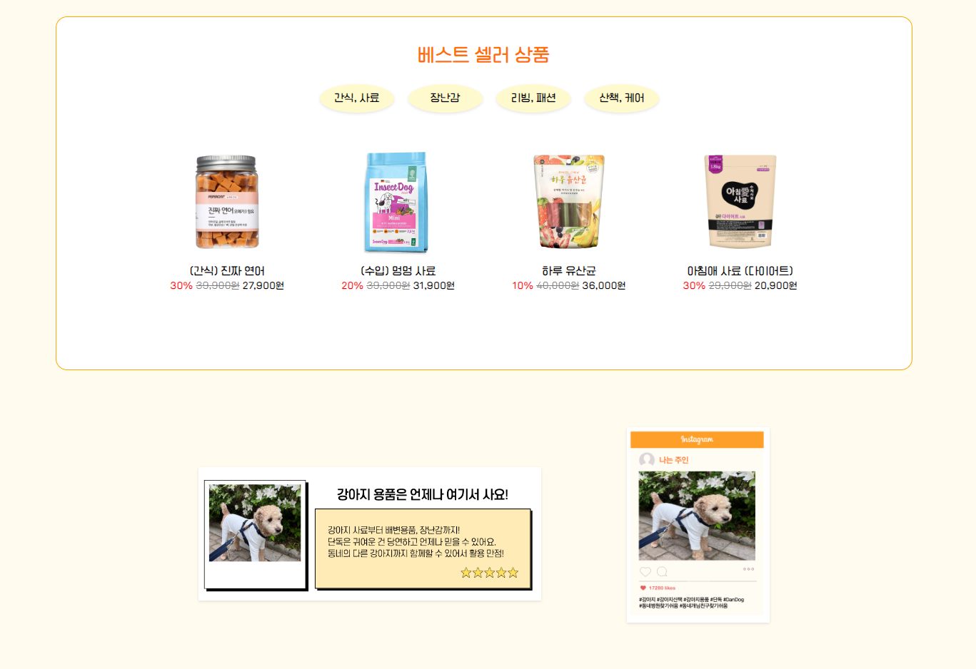
05
HTML/CSS Team Project
디자인 시안 - 메인

Slide 16
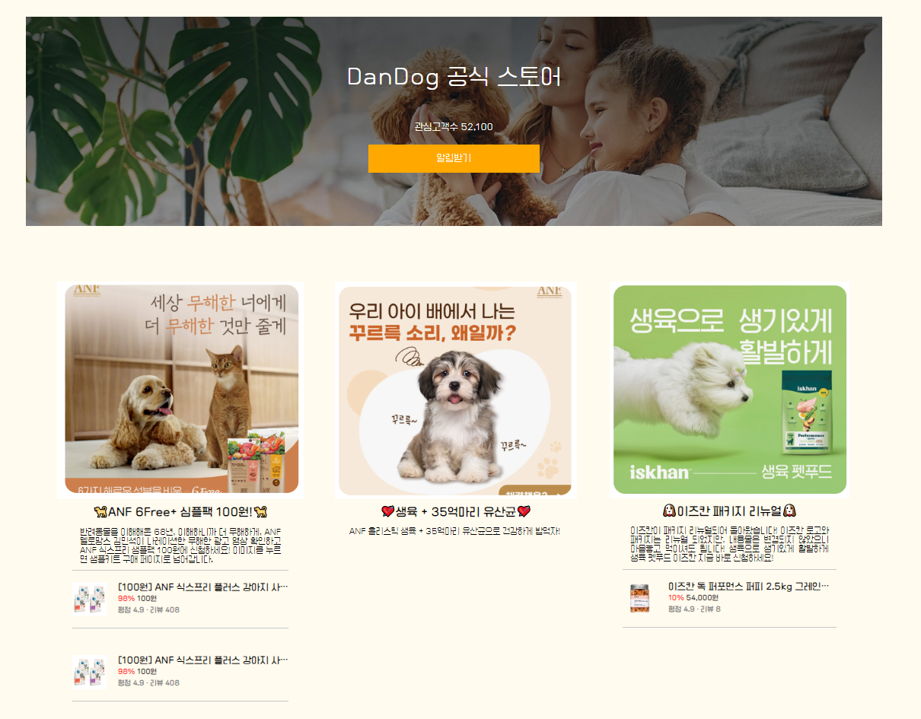
05
HTML/CSS Team Project
디자인 시안 - 메인

Slide 17
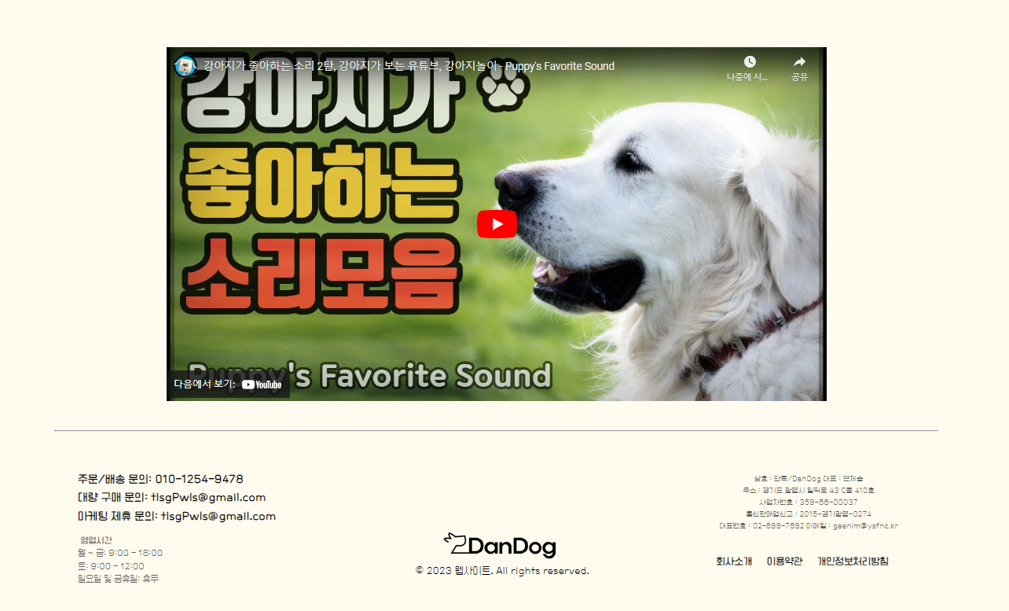
05
HTML/CSS Team Project
디자인 시안 - 메인

Slide 18
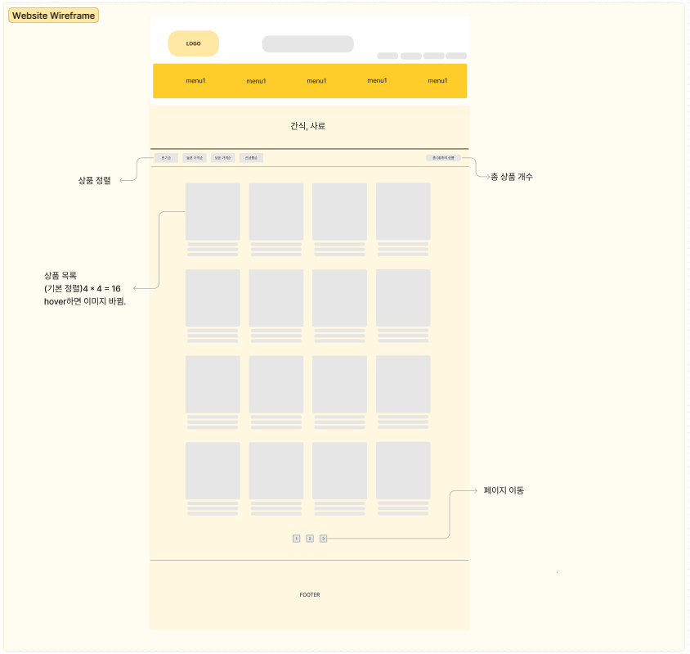
05
HTML/CSS Team Project
와이어 프레임 – 서브페이지1

Slide 19
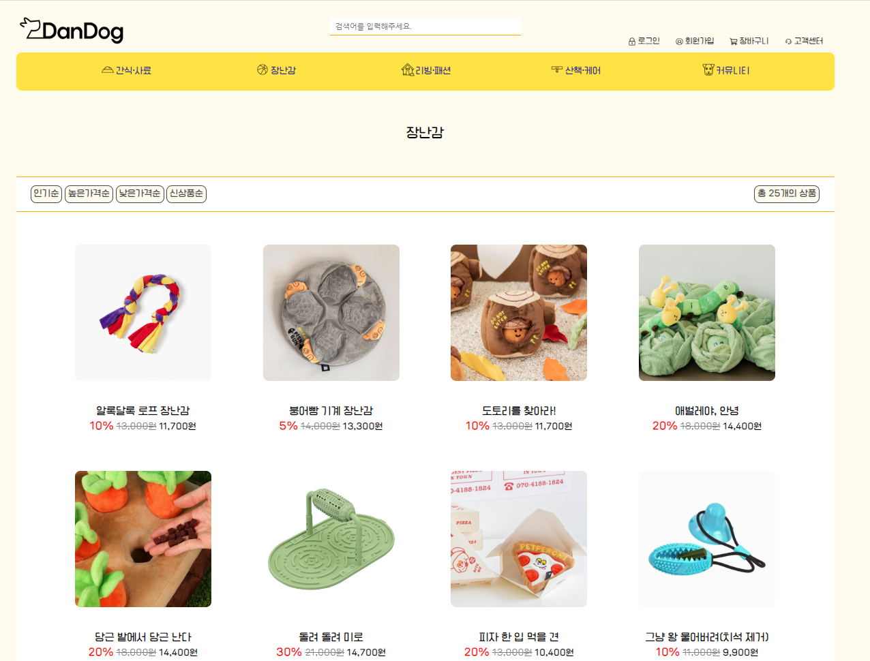
05
HTML/CSS Team Project
디자인 시안 – 서브페이지1

Slide 20
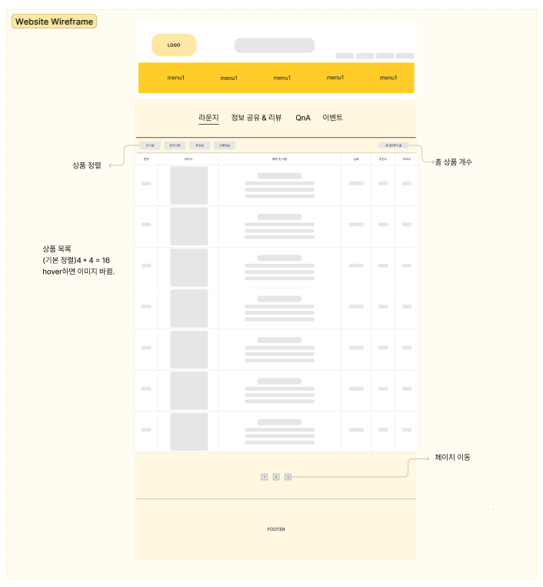
05
HTML/CSS Team Project
와이어 프레임 – 커뮤니티

Slide 21
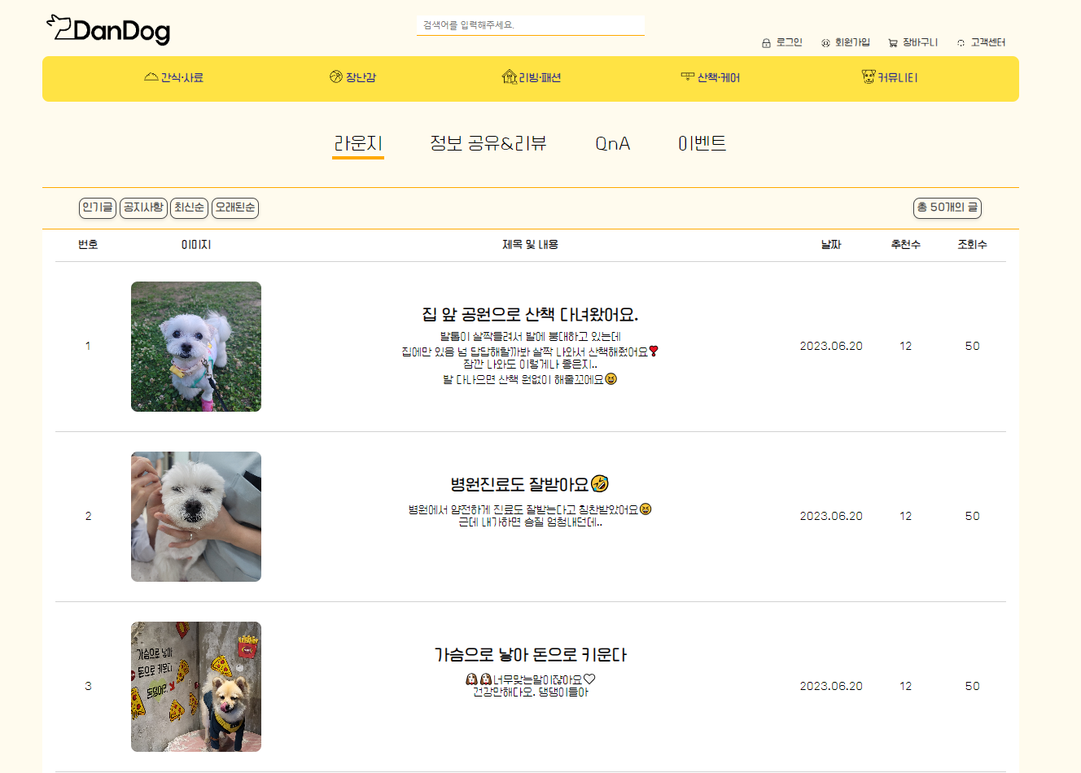
05
HTML/CSS Team Project
디자인 시안 – 커뮤니티

Slide 22
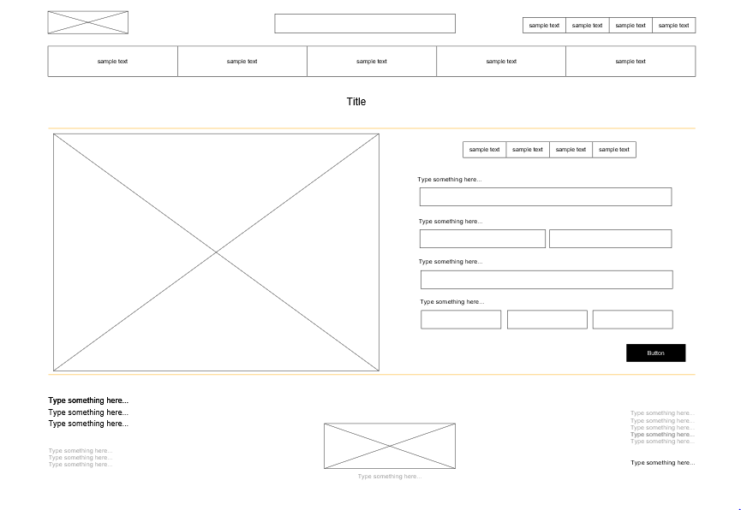
05
HTML/CSS Team Project
와이어 프레임 - 회원가입

Slide 23
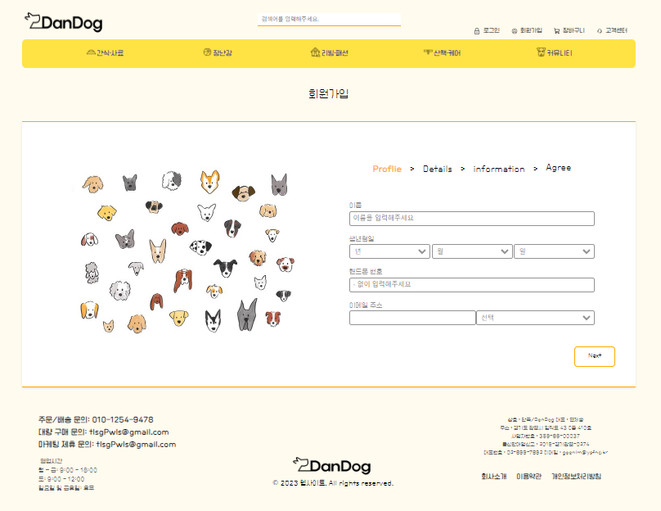
05
HTML/CSS Team Project
디자인 시안 - 회원가입

Slide 24
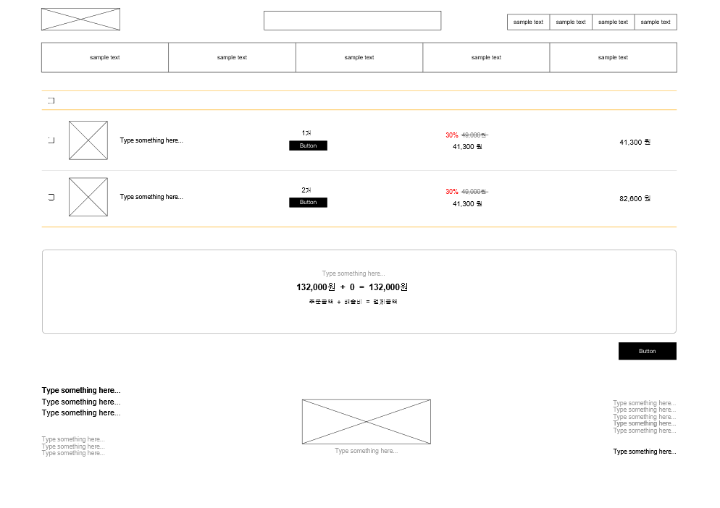
05
HTML/CSS Team Project
와이어 프레임 - 장바구니

Slide 25
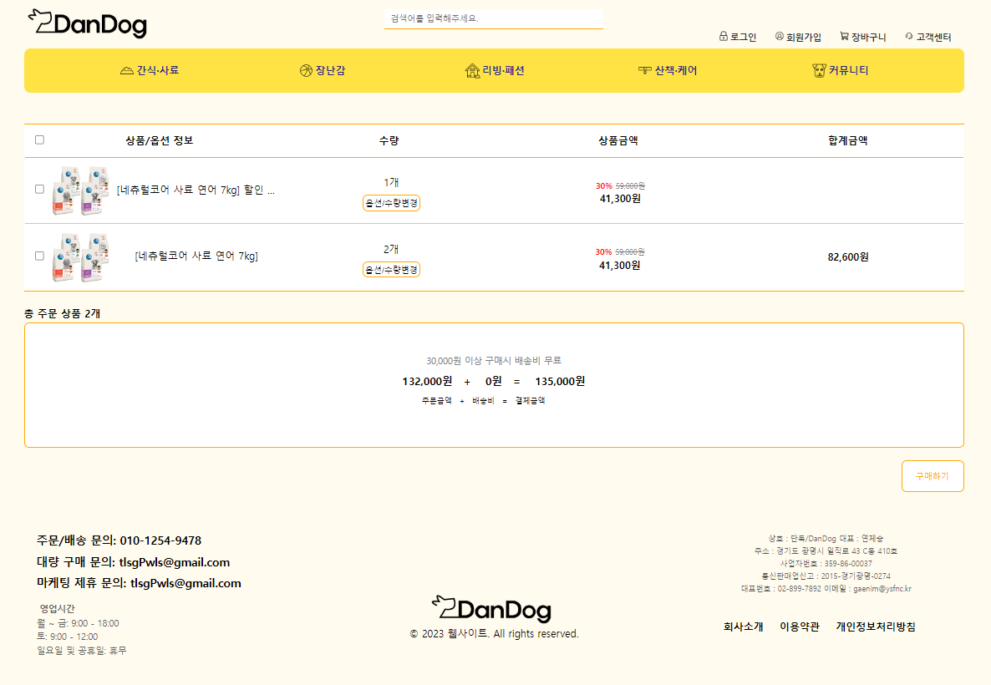
05
HTML/CSS Team Project
디자인 시안 - 장바구니

Slide 26
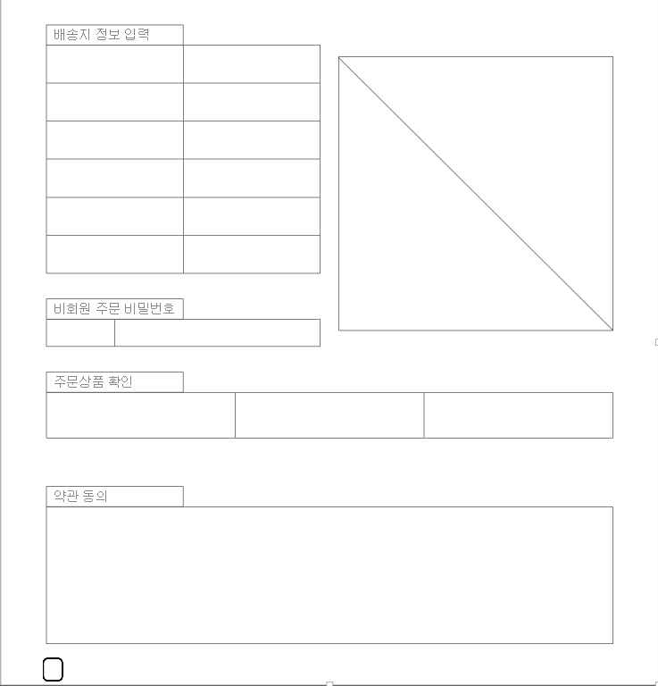
05
HTML/CSS Team Project
와이어 프레임 - 결제페이지

Slide 27
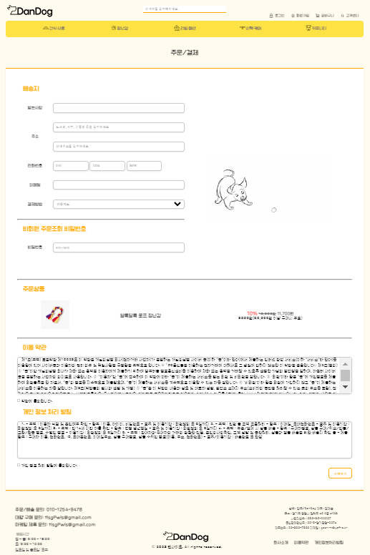
05
HTML/CSS Team Project
디자인 시안 – 결제페이지

Slide 28
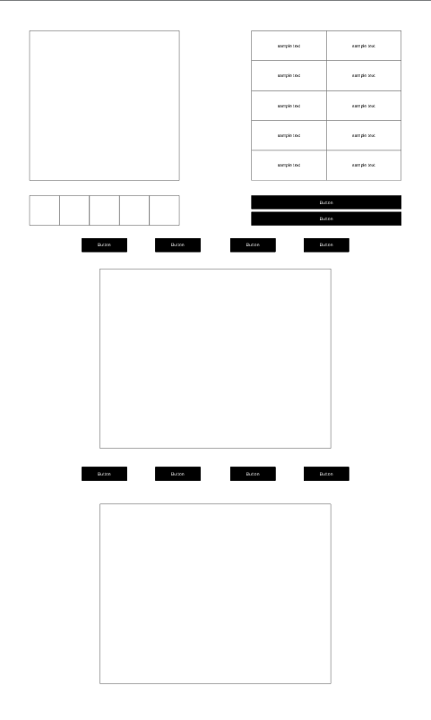
05
HTML/CSS Team Project
와이어 프레임 - 상세페이지

Slide 29
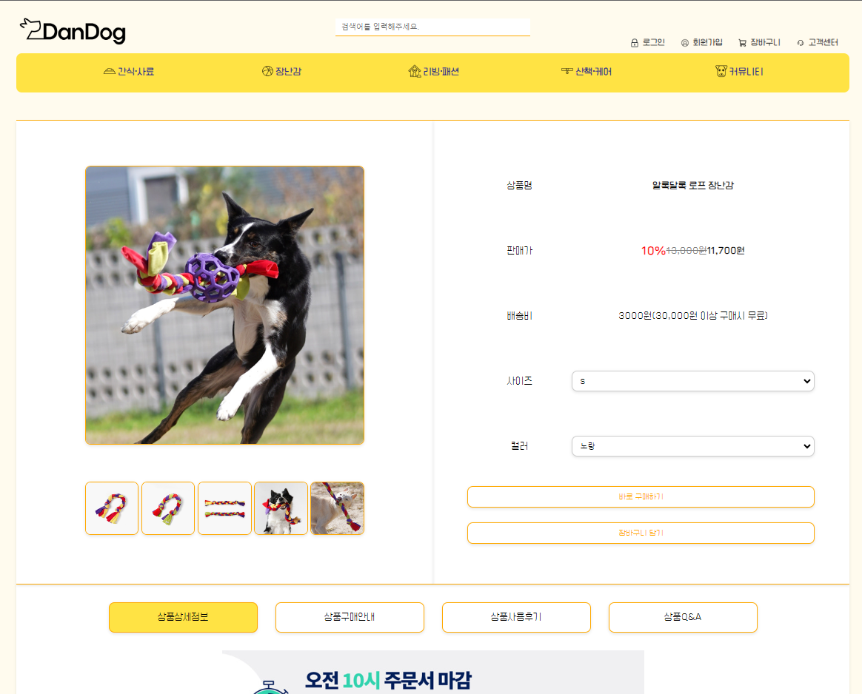
05
HTML/CSS Team Project
디자인 시안 – 상세페이지

Slide 30
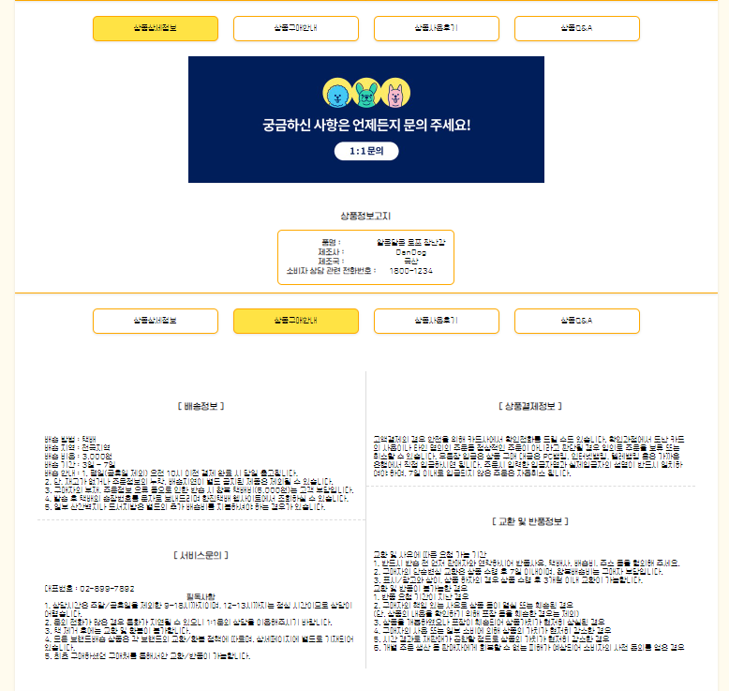
05
HTML/CSS Team Project
디자인 시안 – 상세페이지

Slide 31
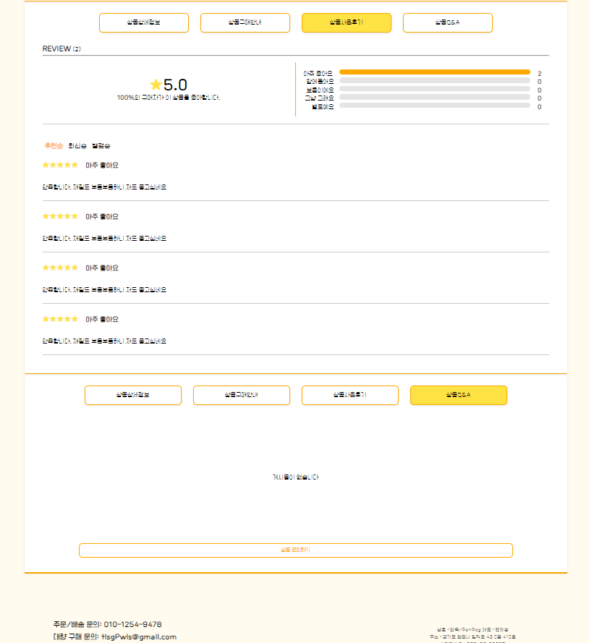
05
HTML/CSS Team Project
디자인 시안 – 상세페이지

Slide 32
HTML/CSS Team Project
07 프로젝트 후기

Slide 33
07
프로젝트 후기
연제승
수업 진도가 다 나간 상태에서 한 게 아니라
Grid, 반응형을 적용시키지 못한점이 아쉽다.
남우리
설수현
창의성이 부족해 각 페이지의 디자인들을 잘 살리지 못한 것 같아 아쉽습니다.
Flex에 대해 배우고 flex를 적용시키면서 flex에 대한 이해도가 높아진 것 같습니다.
여유가 된다면 반응형으로도 만들고싶습니다.
신혜진
추후 유지보수성을 위해 상수 보다는 비율을 적용하려고 노력하였으나 많이 적용되지 않은 것 같음. 어떻게 어디까지 해야하는지 아직 잘 모르겠음.
프로젝트 방향성을 고려할 때 특색 있는 커뮤니티 페이지를 만드는 것도 중요했을 것 같지만 모두 구현하기에는 주요 페이지 구현이 더 시급했음.

Slide 34
HTML/CSS Team Project
08 QnA

Slide 35
I4
HTML/CSS Team Project
연제승 신혜진 남우리 설수현
ever since the 1500s, when an unknown printer took a galley of type and scrambled it to make a type specimen

